Slide 1
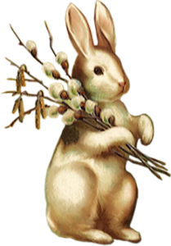
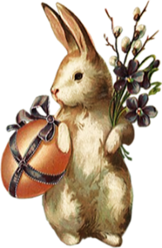
Вербное воскресенье
Мини-книжка в открытках
для учащихся 5-11 классов
Автор:
Ольга Михайловна Степанова
учитель английского языка
МБОУ «Цивильская СОШ №1
имени Героя Советского Союза
М.В. Силантьева»
города Цивильск Чувашской Республики
2016

Slide 2
Инструкция по работе с книгой
Книга открывается нажатием мышки
на правый нижний угол страницы.
Чтобы пролистать книгу обратно,
надо нажимать на левый нижний угол страницы.

Slide 3
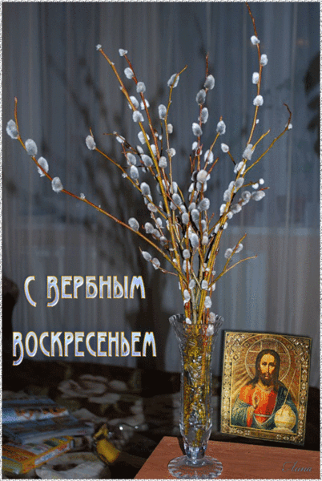
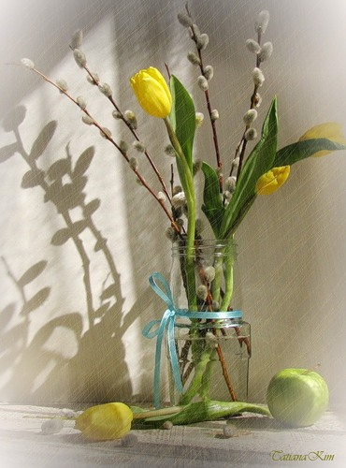
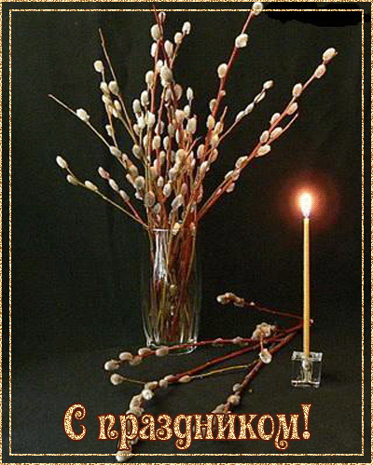
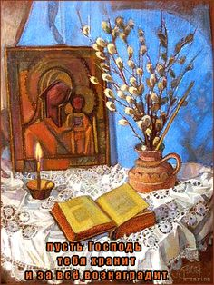
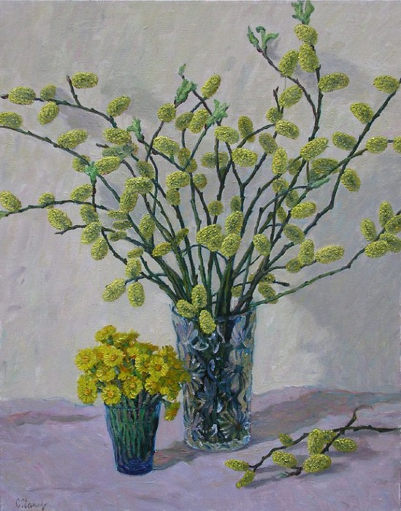

Slide 4
Счастливого Вербного Воскресенья!

Slide 5
Источники
http://img1.liveinternet.ru/images/attach/c/8/100/309/100309323_0c0e1e64d0e25bda8432f09c2391a337.jpg
http://anyamashka.ru/_ph/65/2/169161268.gif
http://bestanimationgif.com/gallery/files/full/pravoslavnie_prazdniki/verbnoe_voskresenie/1377-ya.timkas-prazdniki-azar-081.gif
http://www.playcast.ru/uploads/2015/04/04/13004002.gif
http://data2.lact.ru/f1/s/44/806/image/1650/897/medium_11.gif
http://4put.ru/pictures/max/895/2751917.jpg
http://bestgif.su/_ph/2/2/579733628.gif
http://img1.liveinternet.ru/images/attach/c/1//57/43/57043915_S.jpg
http://img-fotki.yandex.ru/get/6003/novprospekt.15/0_6ff7f_c64981dc_L.jpg
http://miranimashki.ru/_ph/120/2/80089693.gif
http://www.proshkolu.ru/content/media/pic/std/7000000/6090000/6089035-48213de9a2a26370.gif
http://tatucya.com/wp-content/uploads/2012/04/Easter_276-640x997.jpg

